Slide 1
第4章 基于硬件构件的嵌入式
系统开发方法

Slide 2
主要内容
4.1 嵌入式系统开发所遇到的若干问题
4.2 嵌入式硬件构件的基本思想与应用方法
4.3 基于硬件构件的嵌入式系统硬件电路设计
4.4 基于硬件构件的嵌入式底层软件构件的编程方法

Slide 3
4.1 嵌入式系统开发所遇到的若干问题
嵌入式系统开发主要存在以下两大问题：
硬件设计缺乏重用支持
导致硬件设计缺乏重用支持的主要原因是：目前缺少可供硬件设计工程师们共同遵守的设计规范
驱动程序可移植性差
驱动程序的开发在嵌入式系统的开发中具有举足轻重的地位，长期以来，开发人员在编写驱动程序时缺少软件工程思想的支撑，软、硬件设计过程孤立，造成与硬件密切相关的底层软件缺乏通用性，可移植性和可复用性较差，开发过程中缺少标准化、文档化的管理，给开发人员之间的交流以及日后系统的维护带来很大的困难

Slide 4
4.2 嵌入式硬件构件的基本思想与应用方法
什么是嵌入式硬件构件？
嵌入式硬件构件是指将一个或多个硬件功能模块、支撑电路及其功能描述封装成一个可重用的硬件实体，并提供一系列规范的输入/输出接口
接口的分类
根据接口之间的生产消费关系，接口可分为两类
  提供接口
  需求接口

Slide 5
硬件构件的分类
根据所拥有接口类型的不同，硬件构件分为三类
  核心构件:只有提供接口，没有需求接口
  中间构件:既有需求接口又有提供接口
  终端构件:终端构件只有需求接口
类型 | 需求接口 | 提供接口 | 举例
核心构件 | 无 | 有 | AW60最小系统
中间构件 | 有 | 有 | 电源控制构件、232电平转换构件
终端构件 | 有 | 无 | LCD构件、LED构件、键盘构件
核心构件、中间构件和终端构件的区别

Slide 6
4.3 基于硬件构件的嵌入式系统硬件电路设计
4.3.1 设计时需要考虑的基本问题
MCU的选择
  MCU功能、价格、功耗、供电电压、I/O口电平
  管脚数目、MCU的封装、电气性能等因素
电源
  考虑系统对电源的需求
  考虑芯片与器件对电源波动性的需求
  考虑工作电源是使用电源模块还是使用外接电源

Slide 7
普通I/O口
  上拉、下拉电阻
  开关量输入。一定要保证高低电压分明
  开关量输出。高电平接近电源电压，低电平接近地电平
A/D电路与D/A电路
  A/D电路：要清楚前端采样基本原理，对电阻型、电流型和电压型传感器采用不同的采集电路
  D/A电路：考虑MCU的引脚通过何种输出电路控制实际对象
控制电路

Slide 8
4.3.2 硬件构件化电路原理图绘制的简明规则
硬件构件设计的通用规则
  元器件命名格式：对于核心构件，其元器件直接编号命名，同种类型的元件命名时冠以相同的字母前缀
  为硬件构件添加详细的文字描述，包括中文名称、英文名称、功能描述、接口描述、注意事项等，以增强原理图的可读性
  将前两步产生的内容封装在一个虚线框内，组成硬件构件的内部实体
  为该硬件构件添加与其它构件交互的输入/输出接口标识
核心构件设计规则
  核心构件设计的目标是：凡是使用该MCU进行硬件系统设计时，核心构件可以直接“组装”到系统中，无须任何改动

Slide 9
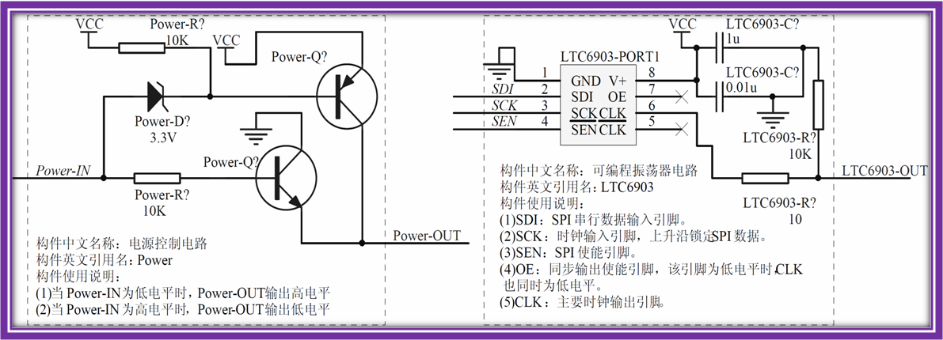
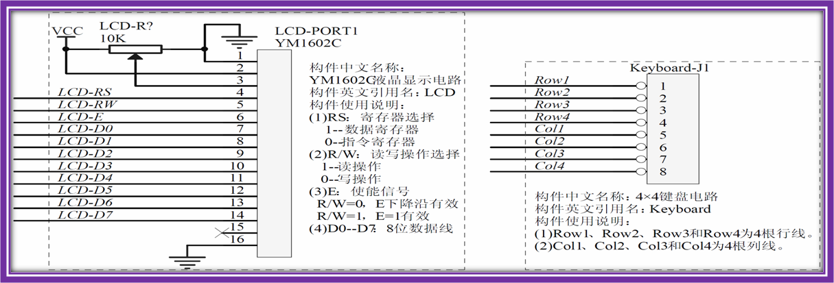
电源控制构件
可变频率产生构件
LCD构件
键盘构件

Slide 10
中间构件设计规则
  中间构件是核心构件与终端构件之间通信的桥梁。
  既要有接受其它构件提供的服务的接口，又要有为其他构件提供服务的接口
  将构件的需求接口放置在构件实体的左侧，提供接口放置在右侧
终端构件设计规则
  终端构件是嵌入式系统中最常见的构件。
  有与上一级构件交互的需求接口，因而接口标识均为斜体标注的接口注释。
  例如LCD、LED、指示灯构件

Slide 11
使用硬件构件组装系统的方法
  使用硬件构件化思想设计嵌入式硬件系统的过程是：
  根据系统的功能划分出若干个硬件构件
  将所有硬件构件原理图“组装”在一起
  为中间构件和终端构件添加接口网标

Slide 12
4.3.3 PCB设计基本原则
布局规划
  首先要打印出相应的原理图，确定整个PCB板的大体布局，即各个硬件构件的位置安排
  PCB板的形状如无其他要求，一般为矩形，长宽比为4:3或3:2
  考虑面板上元件的放置要求。考虑边缘接口
元件放置
  芯片尽可能正放。元件放置整齐。同一硬件构件内的元件尽可能排放在一起
  电源模块的滤波电容要求靠近电源，考虑元件间的距离
  PLL滤波电路应尽量靠近MCU

Slide 13
有关设定
  导线尽可能宽，这样既可以减小阻抗，又可以防止由于制造工艺的原因导致导线断路
  导线间距离以及导线与元件间距离要尽可能地大，这样可以有效解决焊接时短路的问题
  过孔大小设定要适中
布线
  布线时，应该首先对时钟和高速信号进行布线，以确保它们的走线尽可能直接
  石英晶振和对噪声特别敏感的器件下面不要走线
  布板完成后一定要进行自动与人工检查

Slide 14
测量点
  原理图中模块的输入输出引脚
  最小系统模块中MCU的引脚
  各硬件功能模块单元的输入、输出口
模块标示
  PCB板上用矩形框将各个硬件构件区分开
  并用汉字标出构件名（与原理图一致），并注意字体字号
铺地
  在铺地前，要设定地与导线、地与引脚之间的距离，并要求该距离尽可能大
  如果电路板中有数字地和模拟地，应将它们隔离开，两者间使用磁珠相连

Slide 15
空余位置的利用
  电源、地，空白处多留几排电源和地
  双排孔，留出几排两孔相连的排孔，以用来扩展或试验时焊接其他元件
  固定孔，在PCB上画固定板的固定孔，一般在板的四个角落
标注相关信息
  在完成PCB板的铺地之后，要在板的正面适当位置标出以下信息
  单位、日期、责任人、PCB板的名称、编号等

Slide 16
4.4 基于硬件构件的嵌入式底层软件构件的编程方法
4.4.1 嵌入式硬件构件和软件构件的层次模型
嵌入式软件构件（Embedded Software Component, ESC）是实现一定嵌入式系统功能的一组封装的、规范的、可重用的、具有嵌入特性的软件单元，是组织嵌入式系统的功能单位
嵌入式软件构件分为高层软件构件和底层软件构件
      高层构件与硬件无关
      底层构件与硬件密不可分，是硬件驱动程序的封装
中间构件和终端构件是核心构件的“外设”
“外设”的驱动程序封装而成的软件构件称为底层外设构件

Slide 17
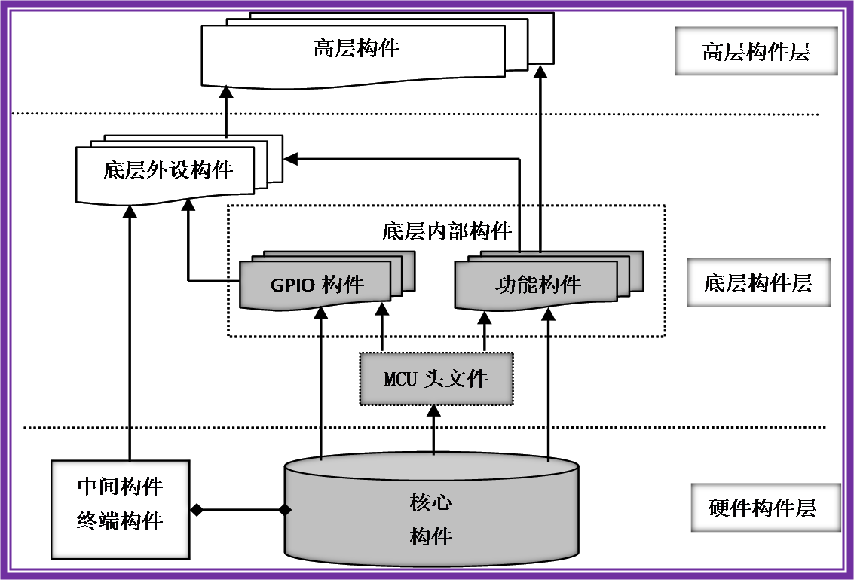
嵌入式硬件构件与软件构件的层次模型

Slide 18
4.4.2 底层构件的实现方法与编程思想
头文件和源程序文件两部分组成
对构件的共性和个性进行分析，抽取出构件的属性和对外接口函数
在编写构件时，主要注意以下几方面的内容:
  构件的头文件和源程序文件的主文件名一致，且为构件名
  属性和操作的命名统一以构件名开头
  对MCU内的模块寄存器名和端口名进行重定义
  内部函数与外部函数要设计合理，函数参数个数及类型要考虑全面
  应用程序在使用底层构件时，严格禁止通过全局变量来传递参数，所有的数据传递都要通过函数的形式参数来接收

Slide 19
4.4.3 硬件构件及底层软件构件的重用与移植方法
移植是指将一个系统中使用到的构件应用到另外一个系统中。
硬件构件的重用与移植
  以终端构件LCD为例，介绍硬件构件的移植方法
底层构件的移植
  以SCI和LCD为例介绍底层构件的移植方法
在进行软硬件移植时，设计人员所做的改动要尽量小，而不是不作任何改动

Slide 20
第4章习题
1．简要阐述嵌入式硬件构件的基本思想及优点。
2．硬件构件如何分类？给出各类硬件构件的定义及原理图设计
要点。
3．为什么要将某些寄存器名和寄存器位在头文件中进行宏定义？
4．为什么在设计底层硬件驱动构件时，不能使用全局变量？
5．给出设计底层硬件驱动构件的基本原则，并举例说明。
6．什么叫程序复用？什么叫程序移植？怎样才能方便重用与移
植。
7．怎样方便驱动程序进行移植？
8．阐述利用硬件构件思想设计嵌入式应用系统时应该遵循的基
本原则。

